Slide 1
基于大数据的用户播放行为监测HTML5播放器设计
指导老师：张至柔、吴娟
负责人： 赵鸿至 18810807992
组员： 王一名 18072264663

Slide 2
汇报内容摘要
项目研究进展情况
成员分工
项目研究方法和内容
项目研究进度
存在的问题和未来时间安排
目前存在的主要问题及应对措施
下阶段主要计划及时间安排

Slide 3
项目研究进展情况

Slide 4
1、成员分工
王一名：使用HTML5开发播放器，用JavaScript实现用户行为的抓取，使用ajax方法将前端数据传输到服务器，并使用MapReduce的方法在Hadoop上编程。
赵鸿至：辅助开发播放器，设计Hadoop数据处理程序的算法并实现接口。

Slide 5
2、项目研究方法
（1）使用HTML5制作网页播放器
（2）使用JavaScript实现对用户视频观看行为的记录
（3）将记录的数据转换为JSON格式
（4）使用ajax方法将数据传送到Hadoop系统中
（5）使用java语言在Hadoop平台上用MapReduce的方法对 用户行为的数据进行计算、积累，获得每个视频以秒为 单位的用户累计观看次数
（6）当有用户观看该视频时，将最新的用户观看行为 数据以曲线的形式显示在播放器进度条上，给当 前用户作为参考。

Slide 6
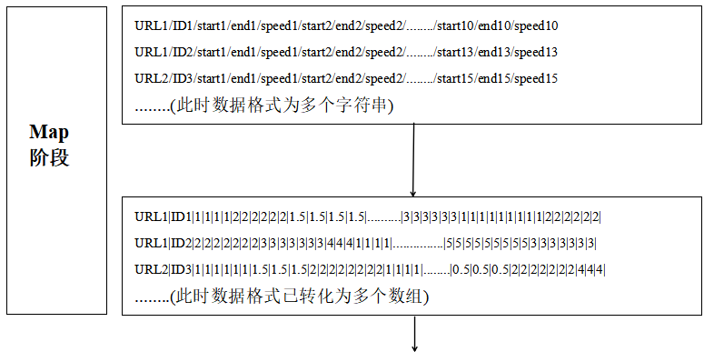
2、项目研究方法
Notes:
Map阶段：各个节点将前端提交的每一条用户行为数据，按照多段起始时间及对应倍速，对数组进行加权计算，从而得到多个观看次数数组，数组的key值为视频URL，value值为某个用户观看该视频的过程中，对每秒视频的根据观看倍速进行加权的数值。

Slide 7
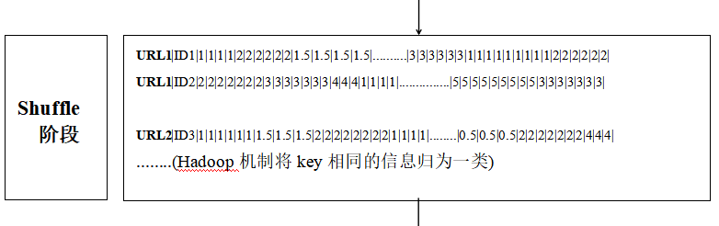
2、项目研究方法
Notes:
Shuffle阶段：MapReduce的关键环节，将key值相同的信息分到一类，并交给同一个Reducer处理，从而对信息进行整理和分类。

Slide 8
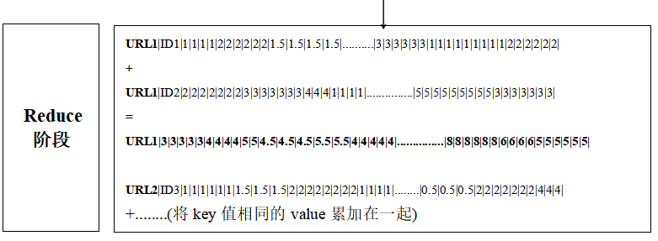
2、项目研究方法
Notes:
Reduce阶段：将key值相同的信息中的value值累加在一起，更新每个视频所有用户观看行为的总记录。

Slide 9
3、项目进度
已完成：从播放器页面获取数据，将其传输到HDFS，运行程序并输出结果到HDFS的整个业务逻辑。
播放器界面如下

Slide 10
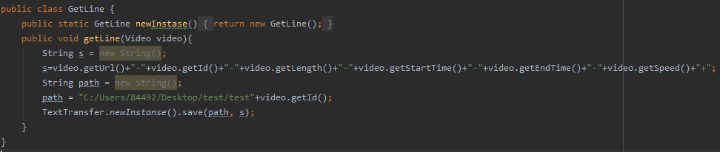
3、项目进度
播放器抓取数据并传输的关键代码如下图：
POST方式交互
设置和服务器端交互的相应参数

Slide 11
3、项目进度
成功使前端抓取的数据以JSON格式传输到Hadoop系统中，如下图

Slide 12
3、项目进度
目前：项目组正在研究如何使整个业务逻辑从单线程到完全分布式，多线程并发的转换，并需要不断测试以调整Mapper和Reducer的数量，以及设置定时自动处理数据的阈值。
未来：项目组将会将研究前后端数据传输；目前前端数据直接写入了HDFS中，后期会将数据写入内存以提高运行效率，同时还将继续优化算法，完善播放器的网页制作，用来尽可能模拟真实的操作环境，使其更具有实用性。

Slide 13
存在的问题和未来时间安排

Slide 14
1、目前存在的问题及应对措施
问题1：实际应用中，网页很可能在短时间内收到巨大的点击量，数据并发量过大，从而导致数据的溢出和丢失。
措施：在服务器端处理程序中，编程实现定时监控数据流量的功能，并以此动态调整线程数量

Slide 15
2、下阶段主要计划及时间安排
1：将单线程的运行逻辑全面转换到完全分布式的多线程并发式运行逻辑。
2：解决前端短时间内传输的数据并发量大导致可能溢出的问题。
3：将视频观看行为记录数据以JSON格式传输到网页端，并用JavaScript编程，将数据以曲线的形式，形象地显示在播放器进度条上。
4：撰写论文
5：申请软件著作权

Slide 16
谢谢！
指导老师：张至柔、吴娟
负责人： 赵鸿至 18810807992
组员： 王一名 18072264663

